Slide 1


Python基础语法（一）：
条件判断语句、循环语句

Slide 2
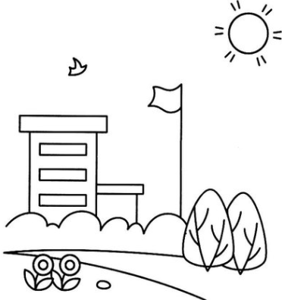
Python基础语法（一）
主要内容
7. 条件判断语句
8. 循环语句

Slide 3
7. 条件判断语句
7.1 概述
Python条件判断语句
（1）if …
（2）if…else…
（3）if…elif…elif…else…
注：Python里不支持switch…case…条件语句

Slide 4
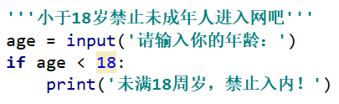
7. 条件判断语句
7.1 概述
Python条件判断语句
（1）if …
代码示例：
if 条件判断:
条件成立时执行的代码
代码是否
正确？

Slide 5
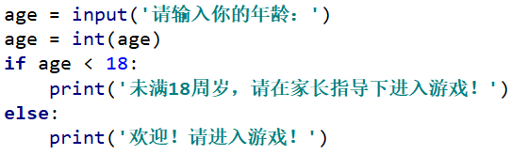
7. 条件判断语句
7.1 概述
Python条件判断语句
（2）if …else…
代码示例：
if 条件判断:
条件成立时执行的代码
else:
条件不成立时执行的代码

Slide 6
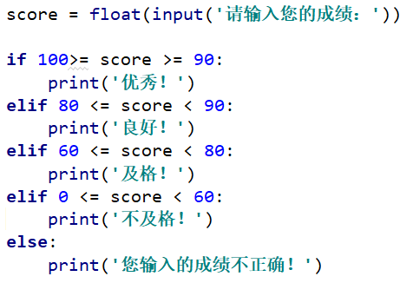
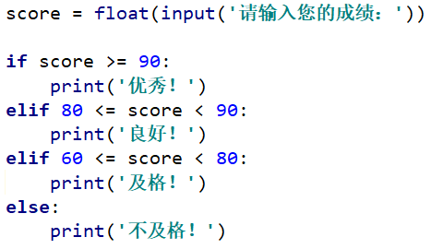
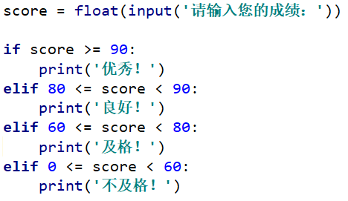
7. 条件判断语句
7.1 概述
Python条件判断语句
（3）if…elif…elif…else…
代码示例：
if 条件判断1:
条件1成立时执行的代码
elif 条件判断2:
条件2成立时执行的代码
elif 条件判断3:
条件3成立时执行的代码
else:
以上条件1/2/3均不成立时执行的代码

Slide 7
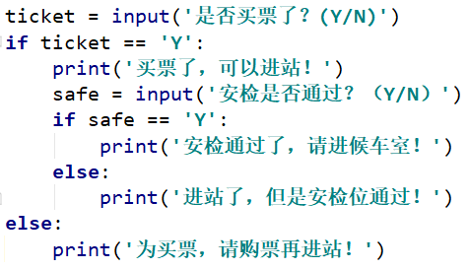
7. 条件判断语句
7.2 if语句的嵌套
if 语句里再嵌套if
注： Python的强制缩进！
代码示例：

Slide 8


7. 条件判断语句
7.3 pass关键字的使用
pass关键字的使用
pass 关键字在Python中没有特殊的含义，只是单纯用来占位，保证语句的完整性。
代码示例：

Slide 9
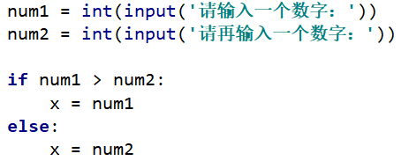
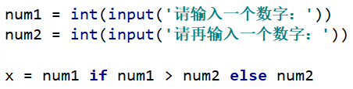
7. 条件判断语句
7.4 总结
if语句注意点：
区间判断允许连写。如：0 <= score <=60
隐式类型转化。if后面需要的是一个bool类型的值；如果if后面不是bool类型，会自动转换为bool类型。
三元表达式（对if…else…语句的简写）：

Slide 10
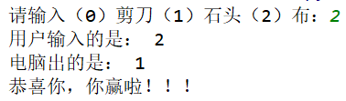
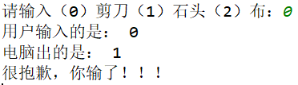
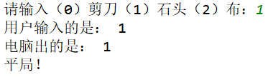
7. 条件判断语句
7.5 练习
猜拳游戏：石头剪刀布
电脑随机出一个[0,2]的随机数
random.randint(a, b) ==> 能够生成[a,b]的随机整数。
输出示例：

Slide 11
8. 循环语句
8.1 概述
循环就是让一件事情重复多次执行
Python里的循环有 while 循环和 for 循环。
注：Python里不支持do…while 循环。

Slide 12
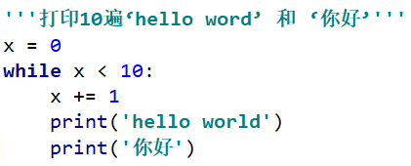
8. 循环语句
8.2 while语句
while 循环的基本使用
代码示例：
while 判断条件:
条件成立时执行的代码

Slide 13

8. 循环语句
8.2 while语句
while 循环的基本使用
代码练习：使用while循环求0-100的所有整数之和。

Slide 14
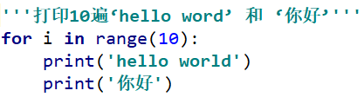
8. 循环语句
8.3 for语句
Python里的for循环指 for…in…循环
常用 range 内置类来生成指定区间的整数序列。
代码示例：
for ele in iterable:
条件成立时执行的代码
注：in 的后面必须是可迭代对象。
目前接触的可迭代对象有：字符串、列表、元组、集合、字典、range。

Slide 15

8. 循环语句
8.3 for语句
Python里的for循环指 for…in…循环
代码示例：
for ele in iterable:
条件成立时执行的代码

Slide 16
8. 循环语句
8.3 for语句
Python里的for循环指 for…in…循环
代码练习：使用for…in…循环求0-100的所有整数之和。

Slide 17
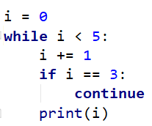
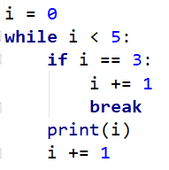
8. 循环语句
8.4 break和continue
break和continue关键字的使用
break和continue在Python里只能用于循环语句。
break用来结束整个循环。
continue用来结束本轮循环，开启下一轮循环。

Slide 18

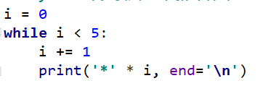
8. 循环语句
8.5 嵌套循环
While嵌套：
使用单层循环打印如下图所示的内容。
结果示例：
代码示例：

Slide 19
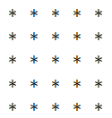
8. 循环语句
8.5 嵌套循环
While嵌套：
使用循环嵌套打印如下图所示的内容。
结果示例：

Slide 20
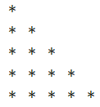
8. 循环语句
8.5 嵌套循环
While嵌套：
使用循环嵌套打印如下图所示的内容。
结果示例：

Slide 21
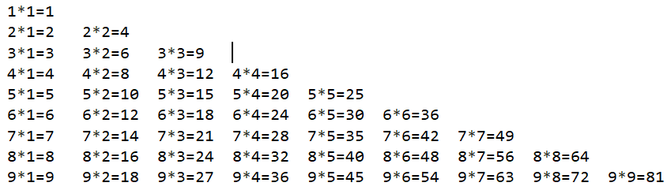
8. 循环语句
8.5 嵌套循环
练习：打印九九乘法表：
结果示例：

Slide 22
7. 循环语句
7.5 嵌套循环
练习：打印九九乘法表：
代码示例：

Slide 23
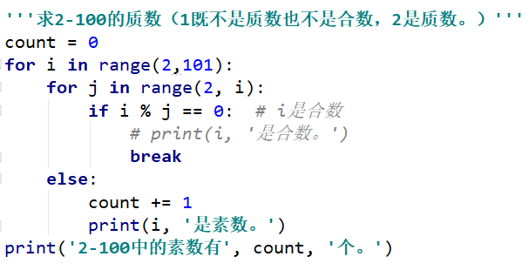
8. 循环语句
8.6 for…else语句
for…else…语句：
当循环里的break没有被执行的时候，就会执行else。
代码示例：

Slide 24
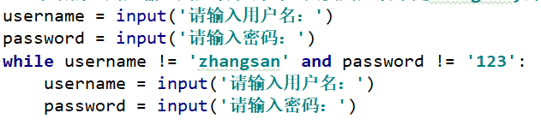
8. 循环语句
8.7 练习
编程练习1：
不断的让用户输入用户名和密码，只要用户名不是zhangsan,密码不是123,就一直问。
以下代码是否正确？

Slide 25
8. 循环语句
8.7 练习
编程练习1：
不断的让用户输入用户名和密码，只要用户名不是zhangsan,密码不是123,就一直问。

Slide 26
谢 谢！

Slide 27
Test
0. Python
简单编程题
根据输入的百分制成绩打印”及格”与“不及格”，60分以下为不及格。
根据输入的年龄打印“成年”或“未成年”，18岁以下为未成年，如果年龄不在正常范围（0-150岁）内，则打印“这不是人”。
输入两个整数，如果两个数相减的结果为奇数则输出该结果，否则输出提示信息“结果不是奇数”。
使用for循环输出0-100内所有奇数。
使用while循环输出[0,100]内所有偶数。

Slide 28
Test
0. Python
进阶编程题1
统计100以内个位数是2，并且能够被3整除的数的个数。
输入任意一个正整数，求它是几位数。
打印所有水仙花数。（三位数，各个位的数的立方和等于该数）
写一个程序可以不断输入数字，若输入的为0，打印“程序结束”后，结束该程序。

Slide 29
Test
0. Python
进阶编程题2
统计101-200中素数的个数，并且输出所有的素数。（素数又叫质数，即只能被1和它本身整除的数）
求斐波那契数列中第n个数的值，n是正整数。（说明：斐波那契数列是这样的：1，1，2，3，5，8，13，21，34，…）
“百马百担”问题：一匹大马能驮3担货，一匹中马能驮2担货，两匹小马能驮1担货，如果用100匹马驮100担货，问有大中小马各几匹？（提示：穷举法）
一张纸的厚度大约是0.08mm，对折多少次后能达到珠穆朗玛峰的高度（8848.13m）。

